Slide 1
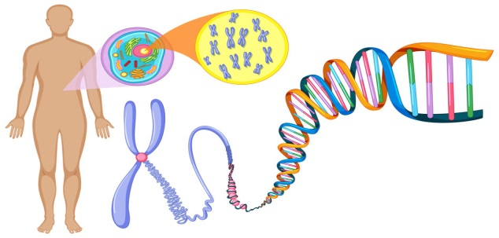
Опыт работы по теме
« Сцепление генов в половых хромосомах.
Решение задач 29 КИМ ЕГЭ».
23.05.2023
МБОУ СОШ №2 г. Алагира
Учитель- Льянова З.К.

Slide 2
Биология. Кодификатор ЕГЭ 2023. ЛИНИЯ 29
По кодификатору и спецификации Проверяемые элементы содержания:
3.5 Закономерности наследственности, их цитологические основы. Закономерности наследования, установленные Г. Менделем, их цитологические основы (моно- и дигибридное скрещивание). Законы Т. Моргана: сцепленное наследование признаков, нарушение сцепления генов. Генетика пола. Наследование признаков, сцепленных с полом. Взаимодействие генов. Генотип как целостная система. Генетика человека. Методы изучения генетики человека. Решение генетических задач. Составление схем скрещивания
Требования к уровню подготовки выпускников, достижение которых проверяется на едином государственном экзамене по биологии
2.3. Решать задачи разной сложности по цитологии, генетике (составлять схемы скрещивания), экологии, эволюции;

Slide 3

В линии 29 традиционно предлагались генетические задачи на дигибридное скрещивание, наследование признаков, сцепленных с полом, сцепленное наследование признаков.
• Средний результат выполнения генетических задач в 2019 г. составил 33,2%, что соответствует результатам 2018 г. (34%), а максимальные 3 балла в среднем получили 17% участников. •При правильном решении задачи максимальные балы не получали участники, не ответившие на вопрос к задаче или неверно объяснившие результаты скрещивания, а также за неточности в написании схемы скрещивания.
•Хорошие результаты свидетельствует о том, что учащиеся знакомы с алгоритмом решения, умеют анализировать условие, делать выводы.

Slide 4
3.2. Анализ выполнения заданий КИМ

Slide 5
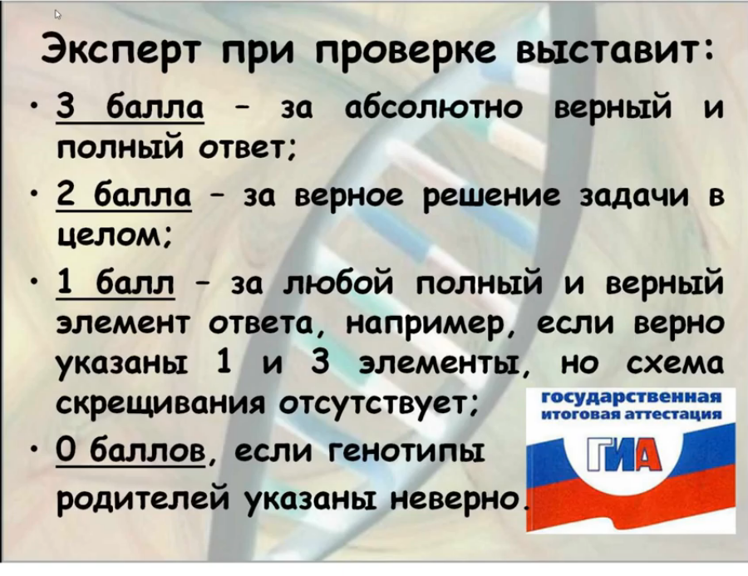

Slide 6
Прежде всего необходимо внимательно изучить условие задачи. Даже те учащиеся, которые хорошо знают закономерности наследования и успешно решают генетические задачи, часто допускают грубые ошибки, причинами которых является невнимательное или неправильное прочтение условия.
2) Следующим этапом является определение типа задачи. Для этого необходимо выяснить, сколько пар признаков рассматривается в задаче, сколько пар генов кодирует эти признаки, а также число классов фенотипов, присутствующих в потомстве от скрещивания гетерозигот или при анализирующем скрещивании, и количественное соотношение этих классов.
3)Связано ли наследование признака с половыми хромосомами, а также сцепленно или независимо наследуется пара признаков. Относительно последнего могут быть прямые указания в условии. Также, свидетельством о сцепленном наследовании может являться соотношение классов с разными фенотипами в потомстве.
4)Для облегчения решения можно записать схему брака (скрещивания) на черновике, отмечая фенотипы и генотипы особей, известных по условию задачи, а затем начать выполнение операций по выяснению неизвестных генотипов. Для удобства неизвестные гены на черновике можно обозначать значками *, _ или ?.
5)Выяснение генотипов особей, неизвестных по условию, является основной методической операцией, необходимой для решения генетических задач. При этом решение всегда надо начинать с особей, несущих рецессивный признак, поскольку они гомозиготны и их генотип по этому признаку однозначен – аа.

Slide 7
Типы задач
Дигибридное скрещивание
Сцепленное наследование
Сцепленное с полом
Родословные
Задачи с рисунком
Полное доминирование
Неполное доминирование
Полное сцепление
Неполное сцепление
Комбинированные
Группы крови – резус фактор

Slide 8
При скрещивании самки мыши с рыжей шерстью нормальной длины и самца с чёрной длинной шерстью в первом поколении было получено потомков, имевших рыжую шерсть нормальной длины и потомка, имевших чёрную шерсть нормальной длины. Для второго скрещивания взяли самцов и самок из с рыжей нормальной шерстью. В потомстве получили расщепление 6:3:2:1 причём мышей с рыжей шерстью было большинство.

Slide 9
Скрестили растение кукурузы нормального роста с прямыми листьями с карликовым растением со скрученными листьями. Всё потомство имело нормальный рост и прямые листья. При анализирующем скрещивании гибридов F1 было получено 4 фенотипических класса: 248, 256, 18 и 19 растений. Составьте схему решения задачи. Определите генотипы родительских растений, генотипы и фенотипы полученного потомства в первом и во втором скрещиваниях. Поясните фенотипическое расщепление во втором скрещивании.

Slide 10
Пример 1. Гены «зелёной» и «красной» слепоты рецессивны по отношению к генам нормального зрения, расположены в Х-хромосоме и между ними происходит кроссинговер. Женщина с нормальным зрением, мать которой страдала «красной» слепотой, а отец – «зелёной», вступает в брак с абсолютно здоровым мужчиной. Родившаяся в этом браке девочка – носитель гена «красной» слепоты выходит замуж за мужчину, не имеющего таких заболеваний. У них родился ребёнок, страдающий «красной» слепотой. Составьте схемы решения задачи. Определите генотипы, фенотипы родителей, генотипы и фенотипы, а также пол возможного потомства в двух браках. Возможно ли рождение абсолютно здоровых детей в первом браке? Ответ поясните.

Slide 11
Сцепленное с полом наследование
Пример 1. Гены «зелёной» и «красной» слепоты рецессивны по отношению к генам нормального зрения, расположены в Х-хромосоме и между ними происходит кроссинговер. Женщина с нормальным зрением, мать которой страдала «красной» слепотой, а отец – «зелёной», вступает в брак с абсолютно здоровым мужчиной. Родившаяся в этом браке девочка – носитель гена «красной» слепоты выходит замуж за мужчину, не имеющего таких заболеваний. У них родился ребёнок, страдающий «красной» слепотой. Составьте схемы решения задачи. Определите генотипы, фенотипы родителей, генотипы и фенотипы, а также пол возможного потомства в двух браках. Возможно ли рождение абсолютно здоровых детей в первом браке? Ответ поясните.

Slide 12
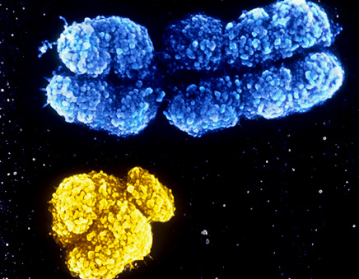
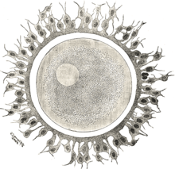
Генетика пола.
Наследование признаков, сцепленных с полом

Slide 13
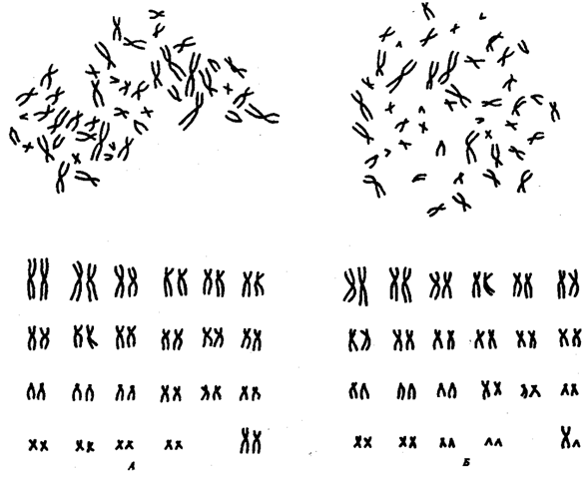
Кариотип – это набор хромосом в соматической клетке

Slide 14
Хромосомы
Аутосомы
– хромосомы,
одинаковые у обоих полов.
Половые
(гетерохромосомы)
хромосомы, по которым
мужской и женский пол
отличаются
Половые
(гетерохромосомы)
хромосомы, по которым
мужской и женский пол
отличаются
У человека
46 хромосом (23 пары)
У человека
46 хромосом (23 пары)_
У человека
46 хромосом (23 пары)_
22 пары аутосомы
1 пара
половых хромосом
22 пары аутосом
22 пары аутосом
1 пара
половых хромосом

Slide 15
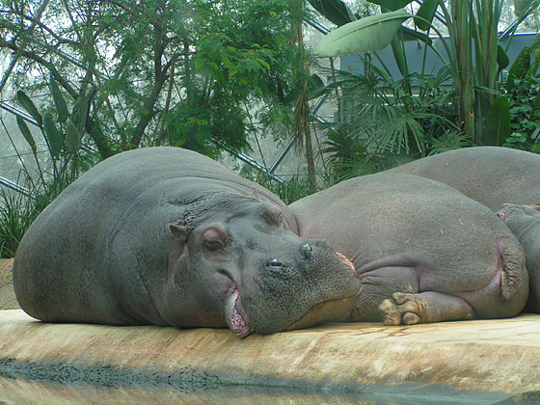
1 тип
♀
♂
ХХ ХУ или ХХ
характерен для млекопитающих, в том числе для человека, червей, ракообразных, большинства насекомых, земноводных, некоторых рыб

Slide 16
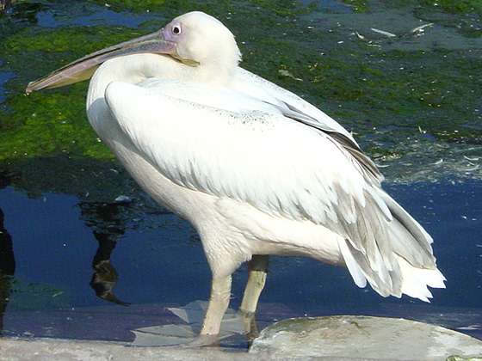
2 тип
♀
♂
ХУ ХХ
характерен для птиц, пресмыкающихся, некоторых земноводных и рыб, некоторых насекомых (чешуекрылых)

Slide 17
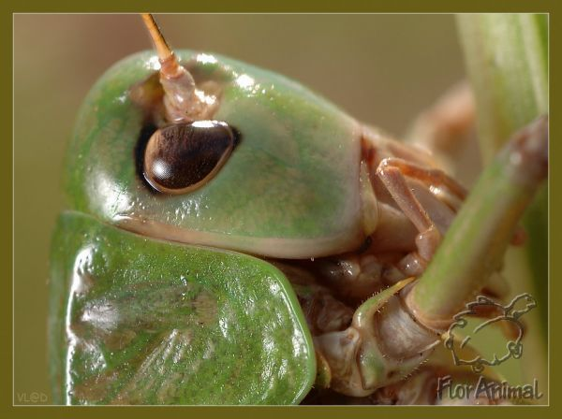
3 тип
♀
♂
ХУ Х0
(0 -отсутствие хромосом)
встречается у некоторых насекомых (прямокрылые)

Slide 18
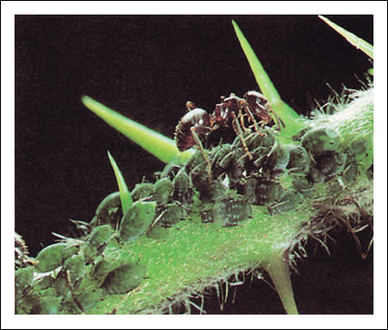
4 тип
♀
♂
♀
Х0 ХУ
встречается у некоторых насекомых (равнокрылые- цикады, тли)

Slide 19
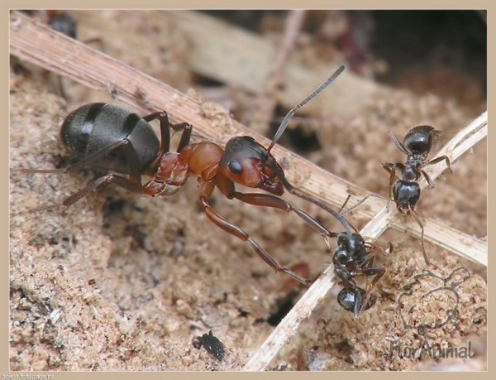
5 тип
гаплоидно-диплоидный тип
♀
♂
2n n
встречается у пчел и муравьев: самцы развиваются из неоплодотворенных гаплоидных яйцеклеток (партеногенез), самки – из оплодотворенных диплоидных)

Slide 20
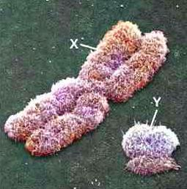
Наследование, сцепленное с полом – наследование признаков, гены которых находятся в Х- и Y-хромосомах.

Slide 21
Y-хромосомы
меньше, чем Х-хромосома
содержит меньшее количество генов
известны несколько признаков, гены которых только в Y-хромосомах и передаются от отца всем сыновьям, внукам и т.д.
У-сцепленное насдедование- голандрическое

Slide 22
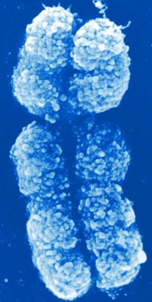
Половые хромосомы
Х -хромосома
связана с больше чем 300 болезнями
(дальтонизм, аутизм, гемофилия,
умственное развитие, мускульная
дистрофия).
Х- хромосомы могут затрагивать
мужчин, т.к. они не имеют другой
Х-хромосомы, чтобы дать
компенсацию за ошибки.
Х-хромосома

Slide 23
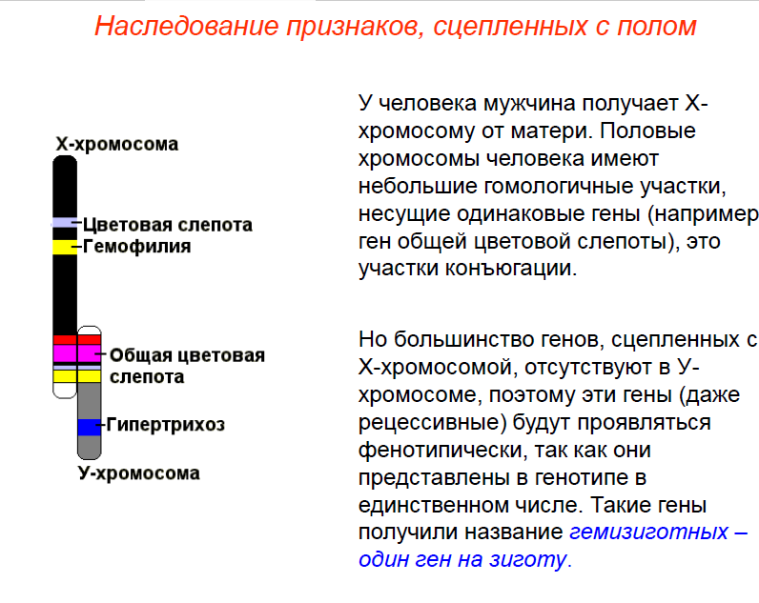

Slide 24
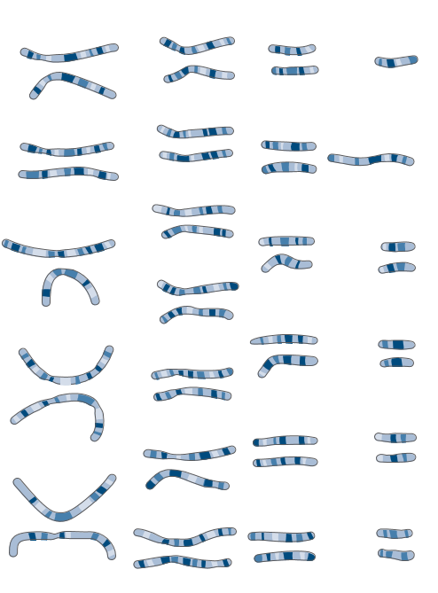
Хромосомная теория наследственности.
Основные положения теории:
Носителями наследственности являются гены, находящиеся в хромосомах.
Каждый ген имеет в хромосоме строго определенное место – локус.
Аллельные гены занимают одинаковые локусы в гомологичных хромосомах.
Каждая хромосома одержит десятки тысяч генов, которые располагаются в ней линейно.
Различные хромосомы содержат неодинаковое число генов. Кроме того, набор генов каждой из негомологичных хромосом уникален.
Гены в одной хромосоме называются сцепленными и образуют группу сцепления, т.е. наследуются совместно. Число групп сцепления равно гаплоидному набору хромосом.
Сцепление нарушается в результате независимого расхождения хромосом в мейозе и обмена между участками гомологичных хромосом (кроссинговера).
Каждый биологический вид характеризуется определенным набором хромосом — кариотипом.

Slide 25
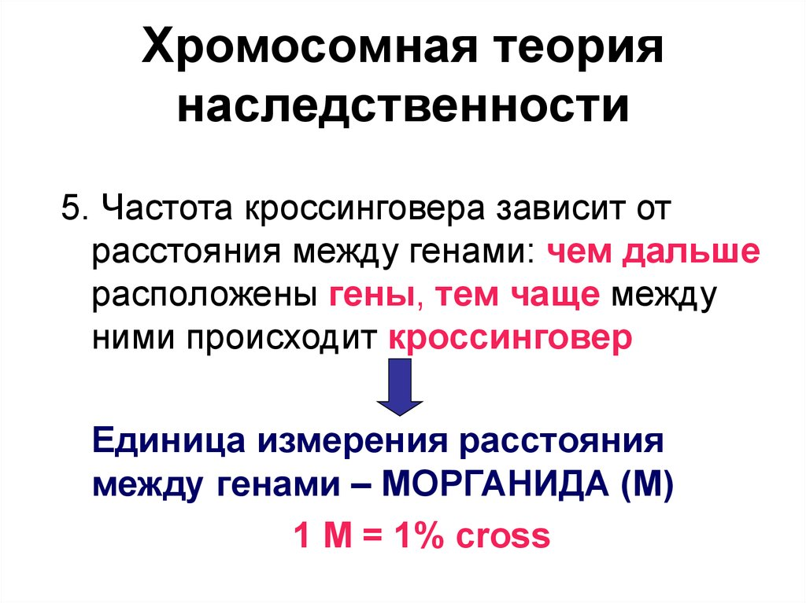
(сМ)

Slide 26
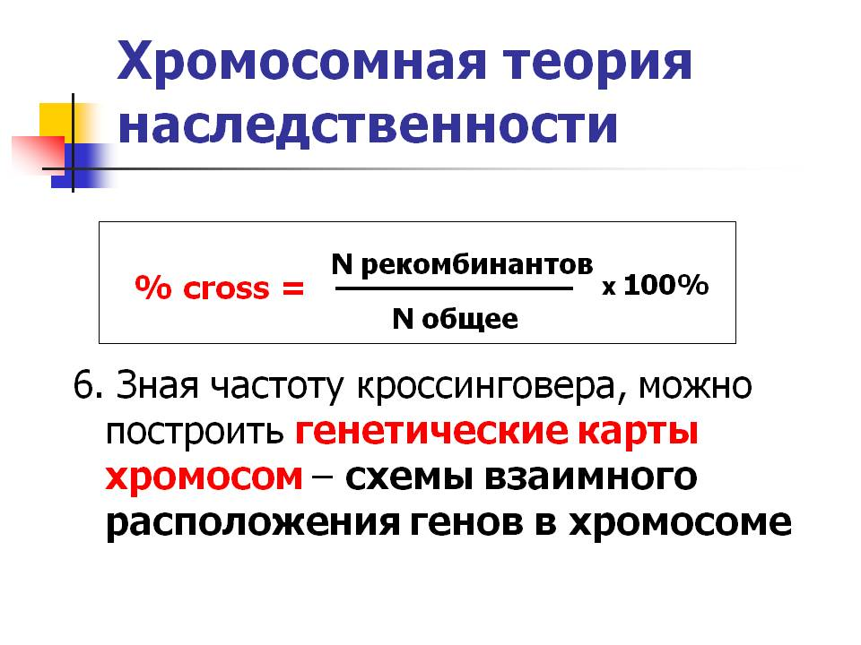

Slide 27

Решение задач
на сцепленное с полом наследование и кроссинговер.

Slide 28
План решения задачи по генетике
■ Решение задачи
Желательно придерживаться определенной последовательности:
- Составить цитологическую схему скрещивания родительских форм (указывают фенотипы), их гаметы,
- Рассчитывают возможные типы зигот (потомков) и их фенотипы. При необходимости составляют решетку Пеннета.
При записи гамет учащиеся должны помнить:
- Каждая гамета получает гаплоидный набор хромосом
- В каждую гамету попадает только одна гомологичная хромосома из каждой пары, то есть только один ген из каждой аллели
- Потомок получает одну гомологичную хромосому (один аллельный ген) от отца, другой аллельный ген – от матери
- Гетерозиготы при полном доминировании всегда проявляют доминантный признак, а организмы с рецессивным признаком всегда гомозиготны.

Slide 29
Алгоритм решения задачи
Если в задаче в одном из скрещиваний единообразное потомство и НЕ указан фенотип получившегося потомства.
1.Расписать на черновике схемы обоих скрещиваний, используя фенотипы, указанные в задаче.
2.Выберите скрещивание, где получилось расщепление в потомстве. Признак, по которому особи в этом потомстве единообразны – аутосомный доминантный. Признак, по которому в этом потомстве произошло расщепление – сцеплен с Х-хромосомой.
3.Определите в том скрещивании, где единообразное потомство, кто из родителей гомогаметен - ХХ ( у бабочек, птиц – самец, у млекопитающих, дрозофил – самка). По признаку, сцепленному с Х-хромосомой гомогаметная особь ХХ имеет доминантный призрак, а у гетерогаметной особи в Х-хромосоме находится рецессивный признак.
4.Оформите схему скрещивания задачи, пропишите все генотипы и фенотипы, указав пол потомков, ответьте на вопрос, если это требуется в задаче.

Slide 30
Ответ решения задачи по генетике
Объяснение решения задачи
Необходимо указать, по каким законам и принципам происходит наследование признаков.
В ответе необходимо ответить на все вопросы,  поставленные в задаче.
■

Slide 31
Сцепленное с полом наследование
Пример 1. Гены «зелёной» и «красной» слепоты рецессивны по отношению к генам нормального зрения, расположены в Х-хромосоме и между ними происходит кроссинговер. Женщина с нормальным зрением, мать которой страдала «красной» слепотой, а отец – «зелёной», вступает в брак с абсолютно здоровым мужчиной. Родившаяся в этом браке девочка – носитель гена «красной» слепоты выходит замуж за мужчину, не имеющего таких заболеваний. У них родился ребёнок, страдающий «красной» слепотой. Составьте схемы решения задачи. Определите генотипы, фенотипы родителей, генотипы и фенотипы, а также пол возможного потомства в двух браках. Возможно ли рождение абсолютно здоровых детей в первом браке? Ответ поясните.

Slide 32
Пример 1
1. Записываем условие задачи
Признак, фенотип | Ген, генотип
Нормальное зрение
Х^{А}
«Красная» слепота
Х^{а}
Нормальное зрение
Х^{B}
«Зелёная» слепота
Х^{b}
Р: ♀нормальное зрение
♂ нормальное зрение
?
F₁: ♀ носитель гена «красной» слепоты
?
F₂: «красная» слепота
?
F₁ и F₂: абсолютно здоровые
?

Slide 33


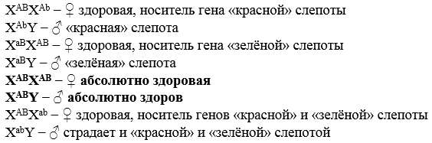
Пример 7
2. Составляем схему 1-го скрещивания
Р: | ♀ нормальное зрение | × | ♂ нормальное зрение
 | Х^{Аb}X^{aB} |  | X^{AB}Y
G: | Х^{Аb}, X^{aB}, X^{AB}, X^{ab} |  | X^{AB}, Y
F₁:

Slide 34


Пример 7
2. Составляем схему 2-го скрещивания
Р: | ♀ нормальное зрение, носитель гена «красной» слепоты | × | ♂ нормальное зрение
 | X^{AB}Х^{Аb} |  | X^{AB}Y
G: | X^{AB}, Х^{Аb} |  | X^{AB}, Y
F₁:

Slide 35
3. Объясняем решение задачи
В первом браке женщина с нормальным зрением имеет генотип Х^{Аb}X^{aB}, так как одну Х-хромосому с геном «красной» слепоты она получила от своей матери, а вторую Х-хромосому с геном «зелёной» слепоты – от своего отца; женщины имеют две Х-хромосомы (между ними возможен кроссинговер), поэтому у женщины образуются четыре типа гамет; в первом браке возможно рождение абсолютно здоровых детей (вероятность 25%): ♀X^{AB}X^{AB} и ♂X^{AB}Y; в генотипе этих детей находится материнская Х-хромосома, которая образовалась в результате кроссинговера, у дочери вторая Х-хромосома от отца, а у сына отцовская Y-хромосома, не содержащая этих генов. Во втором браке родился мальчик с «красной» слепотой, так как ген «красной» слепоты есть у его матери (крисс-кросс наследование).
.

Slide 36
4. Записываем ответ
Ответ:
1) генотипы родителей (первый брак): ♀ нормальное зрение – Х^{Аb}X^{aB} (гаметы Х^{Аb}, X^{aB}, X^{AB}, X^{ab}), ♂ нормальное зрение – X^{AB}Y (гаметы X^{AB}, Y); генотипы и фенотипы потомков F₁: X^{AB}Х^{Аb} – ♀ здоровая, носитель гена «красной» слепоты; Х^{Аb}Y – ♂ «красная» слепота; X^{aB}X^{AB} – ♀ здоровая, носитель гена «зелёной» слепоты; X^{aB}Y – ♂ «зелёная» слепота; X^{AB}X^{AB} – ♀ абсолютно здоровая; X^{AB}Y – ♂ абсолютно здоров; X^{AB}Х^{ab} – ♀ здоровая, носитель генов «красной» и «зелёной» слепоты; Х^{ab}Y – ♂ страдает и «красной» и «зелёной» слепотой;
2) генотипы родителей (второй брак): ♀ нормальное зрение, носитель гена «красной» слепоты – X^{AB}Х^{Аb} (гаметы Х^{Аb}, X^{AB}), ♂ нормальное зрение – X^{AB}Y (гаметы X^{AB}, Y); генотипы и фенотипы потомков F₂: X^{AB}Х^{Аb} – ♀ здоровая, носитель гена «красной» слепоты; Х^{Аb}Y – ♂ «красная» слепота; X^{AB}X^{AB} – ♀ абсолютно здоровая; X^{AB}Y – ♂ абсолютно здоров;
3) в первом браке возможно рождение абсолютно здоровых детей (вероятность 25%): ♀X^{AB}X^{AB} и ♂X^{AB}Y; в генотипе этих детей находится материнская Х-хромосома, которая образовалась в результате кроссинговера, у дочери вторая Х-хромосома от отца, а у сына отцовская Y-хромосома, не содержащая этих генов. Во втором браке родился мальчик с «красной» слепотой, так как ген «красной» слепоты есть у его матери (крисс-кросс наследование).

Slide 37
Задача 2
Гены дальтонизма-d (цветовой слепоты) и «куриной слепоты»-с (ночной слепоты), наследующиеся через Х-хромосому, находятся на расстоянии 40 морганид друг от друга. Составьте схему решения задачи и определите вероятность рождения детей с обеими патологиями зрения в семье, где жена имеет нормальное зрение (ее мать страдала «куриной слепотой», а отец был дальтоник), муж нормален в отношении обоих признаков. Объясните полученные результаты.

Slide 38
Дано:
ХD- нормальное цветовое зрение,
Хd – дальтонизм,
ХС- нормальное ночное зрение,
Хс – «куриная слепота».
Гены сцеплены с Х-хромосомой, расстояние между генами 40 морганид. Значит, произошел кроссинговер и частота кроссинговера равна 40%, так как 1 морганида=1% кроссинговера.

Slide 39
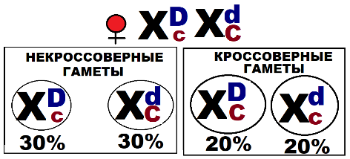
Дано:
ХD- нормальное цветовое зрение,
Хd – дальтонизм,
ХС- нормальное ночное зрение,
Хс – «куриная слепота».
Гены сцеплены с Х-хромосомой, расстояние между генами 40 морганид. Значит, произошел кроссинговер и частота кроссинговера равна 40%, так как 1 морганида=1% кроссинговера.

Slide 41
Ответ:
2) вероятность рождения детей с обеими патологиями зрения составляет 10% и это мальчики.
3)Объяснение результатов: гены цветовой и ночной слепоты сцеплены с Х-хромосомой и у гомогаметного пола между генами произошел кроссинговер.

Slide 42
Задача 3
Рецессивные, сцепленные с полом гены человека вызывают заболевание гемофилию и дальтонизм, причем между этими генами происходит кроссинговер. Каких детей по фенотипу и генотипу следует ожидать от брака дигетерозиготной женщины по этим генам и здорового мужчины, а также женщины дальтоника, носителя гена гемофилии и здорового мужчины. Какие законы наследственности проявляются в данном случае.

Slide 43
Дано:
Хh-гемофилия
Xd-дальтонизм
XHD – норма в обоих вариантах
Гены сцеплены в Х-хромосоме, между генами кроссинговер.
Генотип матери1: XHdXhD -дигетерозигота
Генотип отца1: XHDУ
Генотип матери2: XHdXhd – дальтоник, носитель гена гемофилии (получила ген дальтонизма от обоих родителей, а ген гемофилии от одного родителя)
Генотип отца2: XHDУ

Slide 44
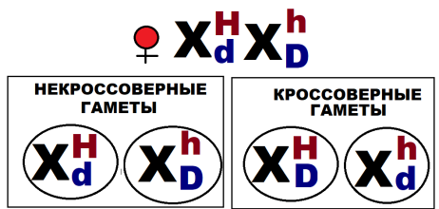
1)Схема решения задачи по первой паре:
По условиям задачи между генами произошел кроссинговер. Он происходит только у гомогаметного пола:
у женщины образовались 4 типа гамет (два типа некроссоверных и два типа кроссоверных)

Slide 45
Р | ♀ XHdXhD |  |  | * | ♂ XHDУ
Ф | Норма, норма |  |  |  | Норма, норма
Гаметы | Некроссоверные: XHd , XhD, Кроссоверные: XHD, Xhd, |  |  |  | XHD, У
F1 |  | XHd | XhD |  |  | XHD | Xhd
 | XHD | ♀ XHDXHd Норма, норма | ♀ XHDXhD Норма, норма |  |  | ♀ XHDXHD Норма, норма | ♀ XHDXhd Норма, норма
 | У | ♂ XHdУ Нормальная свертываемость, дальтоник | ♂ XhDУ Гемофилия, нормальное зрение |  |  | ♂ XHDУ Норма, норма | ♂ XhdУ Гемофилия, дальтоник

Slide 46
2)Схема решения задачи по второй паре:
Р | ♀ XHdXhd |  | * | ♂ XHDУ
Ф | Норма, норма |  |  | Норма, норма
Гаметы | XHd , Xhd |  |  | XHD, У
F1 |  | XHd |  |  | Xhd
 | XHD | ♀ XHDXHd Норма, норма |  |  | ♀ XHDXhd Норма, норма
 | У | ♂ XHdУ Норм. свертываемость, дальтоник |  |  | ♂ XhdУ Гемофилия, дальтоник

Slide 48
Реципрокное скрещивание
Реципрокное скрещивание (лат. reciprocus - взаимный) - совокупность двух скрещиваний с разной комбинацией родительских форм. Одна и та же форма выступает в одном скрещивании в качестве женского родителя (♀Р1 × ♂Р2), в другом - в качестве мужского (♀Р2 × ♂Р1).
По результатам реципрокного скрещивания делают выводы о наличии или отсутствии сцепления признака с полом:
1) Если результаты скрещиваний не различаются – сцепление отсутствует.
2) Если результаты скрещиваний различаются и в одном из скрещиваний наблюдаются явление «крисс-кросс» наследования (материнский признак передается только сыновьям, а отцовский - только дочерям), делают выводы о сцеплении признака с полом (т.е. о локализации соответствующего аллеля в Х-хромосоме).
3) Если в обоих скрещиваниях происходит передача в F1 только материнского признака, делают выводы о цитоплазматическом (материнском) наследовании признака (т.е. о локализации соответствующего аллеля в митохондриальной ДНК.

Slide 49
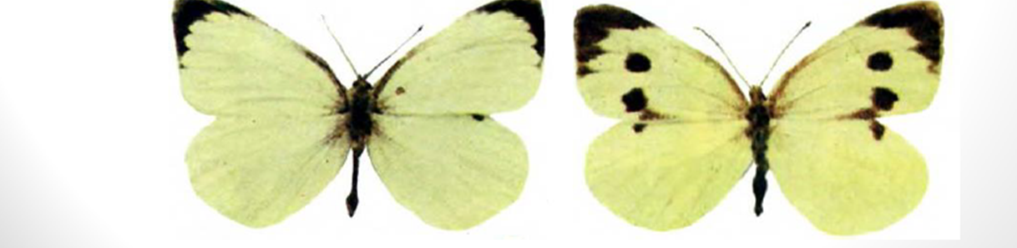
Задача 4
У бабочек гетерогаметным полом является женский пол. При скрещивании самки бабочки с длинными усами, однотонным окрасом крыльев и самца с короткими усами, наличием пятен на крыльях в потомстве получились самки с длинными усами, наличием пятен на крыльях и самцы с длинными усами, однотонным окрасом. При скрещивании самки бабочки с короткими усами, наличием пятен на крыльях и самца с длинными усами и однотонным окрасом крыльев всё гибридное потомство было единообразным по длине усов и окраске крыльев. Составьте схемы скрещиваний. Определите генотипы родительских особей, генотипы и фенотипы потомства в двух скрещиваниях, пол потомства в каждом скрещивании. Объясните фенотипическое расщепление в первом скрещивании.

Slide 50
Анализ условия задачи
У бабочек гетерогаметным является женский пол. При скрещивании самки бабочки с длинными усами, однотонным окрасом крыльев и самца с короткими усами, наличием пятен на крыльях в потомстве получились самки с длинными усами, наличием пятен на крыльях и самцы с длинными усами, однотонным окрасом. При скрещивании самки бабочки с короткими усами, наличием пятен на крыльях и самца с длинными усами однотонным окрасом крыльев всё гибридное потомство было единообразным по длине усов и окраске крыльев.
1)Составьте схемы скрещиваний.
2)Определите
▪генотипы родительских особей,
▪генотипы и фенотипы потомства в двух скрещиваниях,
▪пол потомства в каждом скрещивании.
3) Объясните фенотипическое расщепление в первом скрещивании

Slide 51

Алгоритм решения задачи
Если в задаче в одном из скрещиваний единообразное потомство и указан фенотип получившегося потомства, следовательно проявились доминантные признаки, а альтернативные им будут рецессивными.
1.Распишите на черновике схемы обоих скрещиваний, используя фенотипы, указанные в задаче.
2.В том скрещивании, где нет единообразия потомков, посмотрите, каким признаком отличаются потомки по фенотипу. Тот признак, по которому они отличаются – будет сцеплен с полом (находиться в Х-хромосоме). Другой признак будет аутосомным.
3.Оформите схему скрещивания задачи, пропишите все генотипы и фенотипы, указав пол потомков, ответьте на вопрос, если это требуется в задаче.

Slide 52

Алгоритм решения задачи
Если в задаче в одном из скрещиваний единообразное потомство и НЕ указан фенотип получившегося потомства.
1.Расписать на черновике схемы обоих скрещиваний, используя фенотипы, указанные в задаче.
2.Выберите скрещивание, где получилось расщепление в потомстве. Признак, по которому особи в этом потомстве единообразны – аутосомный доминантный. Признак, по которому в этом потомстве произошло расщепление – сцеплен с Х-хромосомой.
3.Определите в том скрещивании, где единообразное потомство, кто из родителей гомогаметен - ХХ ( у бабочек, птиц – самец, у млекопитающих, дрозофил – самка). По признаку, сцепленному с Х-хромосомой гомогаметная особь ХХ имеет доминантный призрак, а у гетерогаметной особи в Х-хромосоме находится рецессивный признак.
4.Оформите схему скрещивания задачи, пропишите все генотипы и фенотипы, указав пол потомков, ответьте на вопрос, если это требуется в задаче.

Slide 53
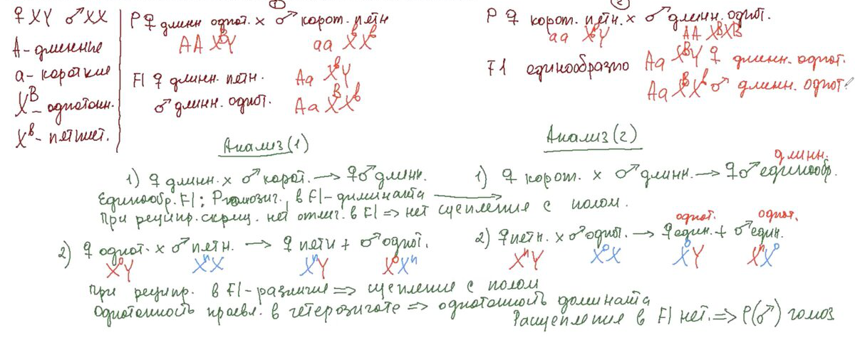

Slide 54
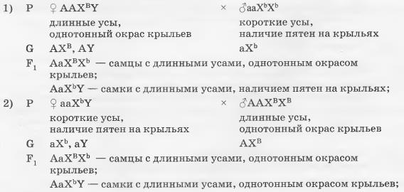
Решение задачи со схемой скрещивания
•Записываем полную схему скрещивания с указанием генотипов и фенотипов родителей, гамет, генотипов, фенотипов и пола потомства:
Отвечаем на вопрос: фенотипическое расщепление в первом скрещивании по признаку окраски у самцов и самок связано со сцеплением гена этого признака с Х-хромосомой, гетерогаметный (женский) пол наследует Х-хромосому от одного родителя (от отца), а гомогаметный – от двух.
Если неверно определён признак, сцепленный с Х-хромосомой, то решение не засчитывается и выставляется 0 баллов.
Отсутствие в ответе и генотипа, и фенотипа, и пола потомства считается ошибкой, элемент не засчитывается.
!

Slide 55
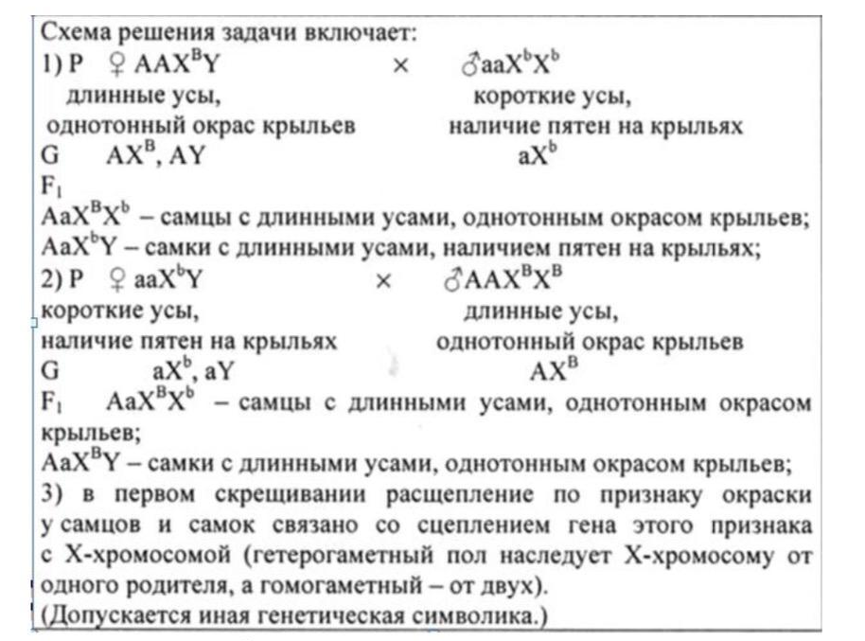
ОТВЕТ

Slide 56
Решение задач на ОПРЕДЕЛЕНИЕ РАССТОЯНИЯ МЕЖДУ ГЕНАМИ И ПОСТРОЕНИЕ КАРТ ХРОМОСОМ.

Slide 57
1. У томата пятнистость листа (a), продолговатая форма плода (b) и заостренный кончик плода (d) - рецессивные признаки. Дигетерозиготное по генам окраски листьев и форме плода растение, полученное при анализирующем скрещивании, скрестили с растением, имеющим пятнистые листья и продолговатые плоды. В потомстве получили 4 фенотипические группы численностью 85, 83, 17, 15. В анализирующем скрещивании растения с округлыми плодами с незаостренным кончиком в потомстве получили 78 растений с продолговатыми плодами и заостренным кончиком, 76 растений с округлыми плодами и незаостренным кончиком, 22 растения с продолговатыми плодами и незаостренным кончиком и 24 растения с округлыми плодами и заостренным кончиком. Составьте схемы решения задачи. Укажите генотипы и фенотипы родительских особей, генотипы и фенотипы, численность потомков. Определите расстояние между генами А и В, В и D в морганидах и постройте по этим данным хромосомную карту расположения указанных генов, если частота нарушения сцепления между генами А и D составляет 39%.

Slide 58
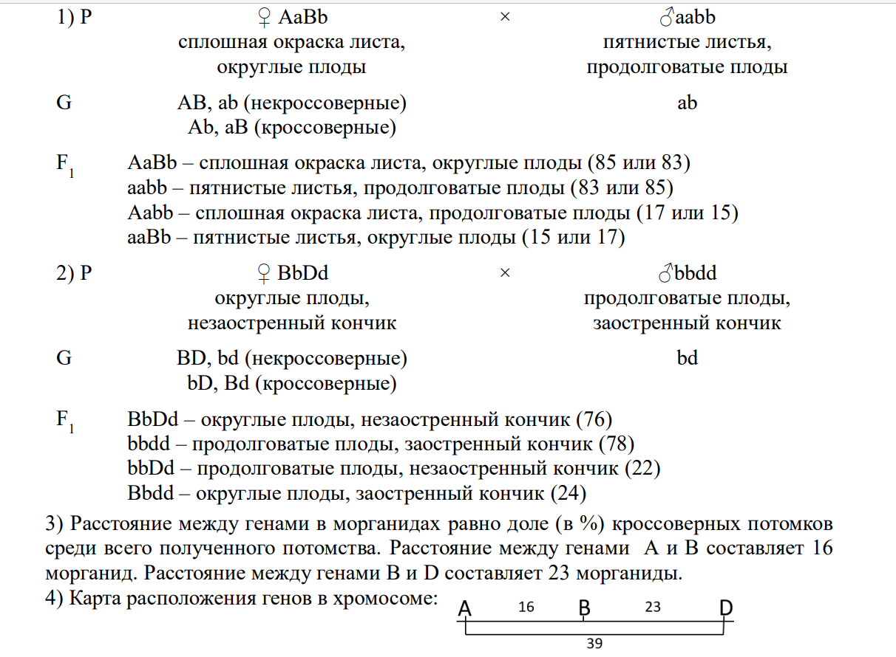

Slide 59
2. У кукурузы гены карликовости (a), розовых рыльцев (b) и фиолетовых листьев (d) локализованы в одной хромосоме. Дигетерозиготное растение с нормальной высотой стебля и зелеными рыльцами, одна из родительских форм которого имела карликовость, а другая - розовые рыльца, подвергли анализирующему скрещиванию. В потомстве получили 4 фенотипические группы в соотношении: 224, 226, 27, 23. При скрещивании растения с зелеными рыльцами и зелеными листьями с растением, имеющим розовые рыльца и фиолетовые листья, в потомстве получили фенотипические группы численностью 231, 219, 26, 24, причем растения с таким же сочетанием признаков, как у родителей, были более многочисленны. Составьте схемы решения задачи. Укажите генотипы и фенотипы родительских особей, генотипы и фенотипы, численность потомков. Определите расстояние между генами a и b, b и d в морганидах и постройте по этим данным хромосомную карту расположения указанных генов, если частота нарушения сцепления между генами a и d составляет 20%

Slide 60


